Slide 1


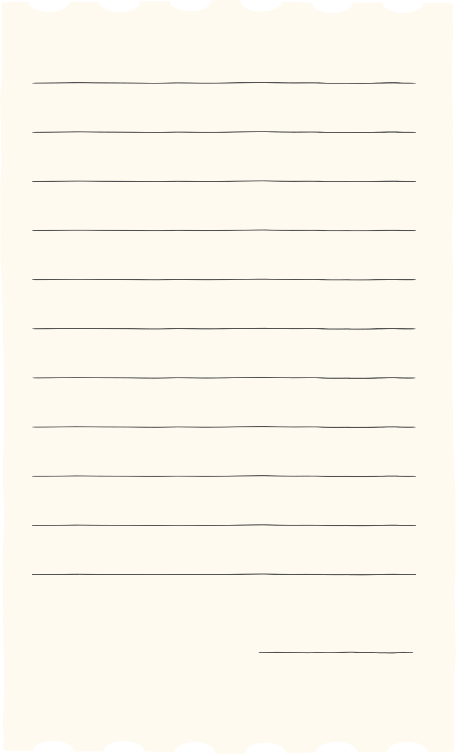




1- 1 المعادلات
@mimaalth

Slide 2




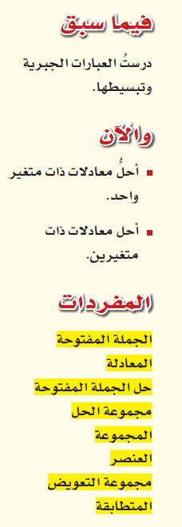


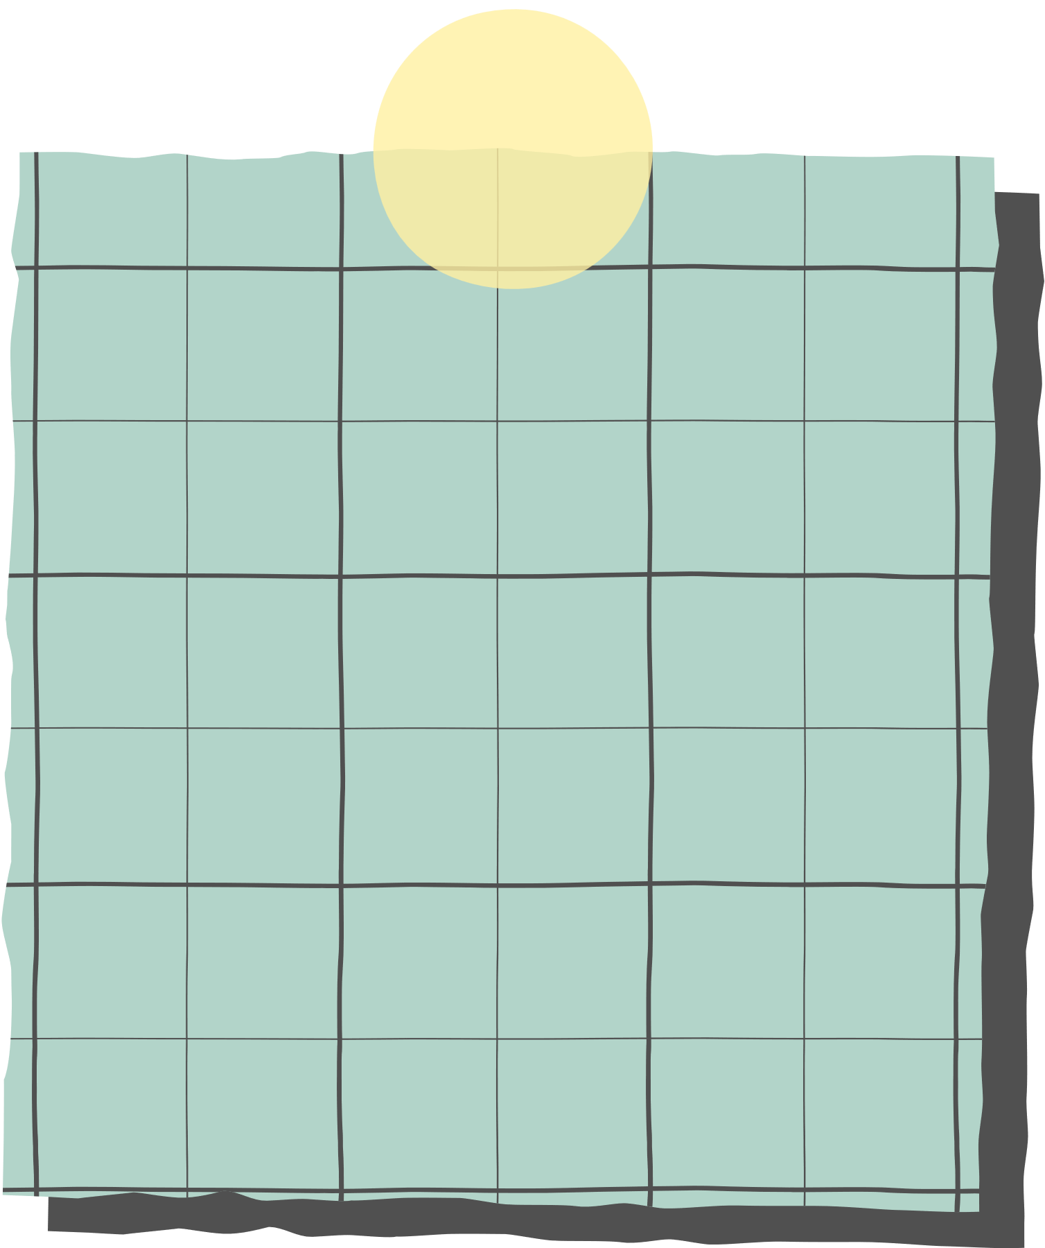
1- 1 المعادلات
جدول التعلم
ماذا أعرف ؟ | ماذا أريد أن أعرف ؟ | ماذا تعلمت ؟
سم كل عبارة : 4 – 3 3 ل + 4 س + 5 = 10
استراتيجية التصفح ص- 10
15
@mimaalth

Slide 3


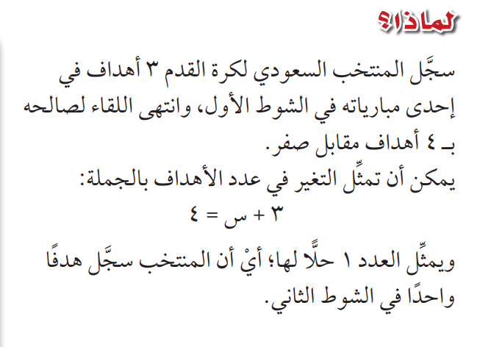






1- 1 المعادلات
ربط بالوطن
أسئلة البناء ...
كيف يمكن كتابة الجملة 3 +س = 4 بالكلمات ؟
ماذا يمثل المتغير س ؟
كيف تعرف أن الحل يساوي 1 ؟
ص/ 10
@mimaalth
( علموا أولادكم السباحة والرماية وركوب الخيل )
الربط بالدين

Slide 4
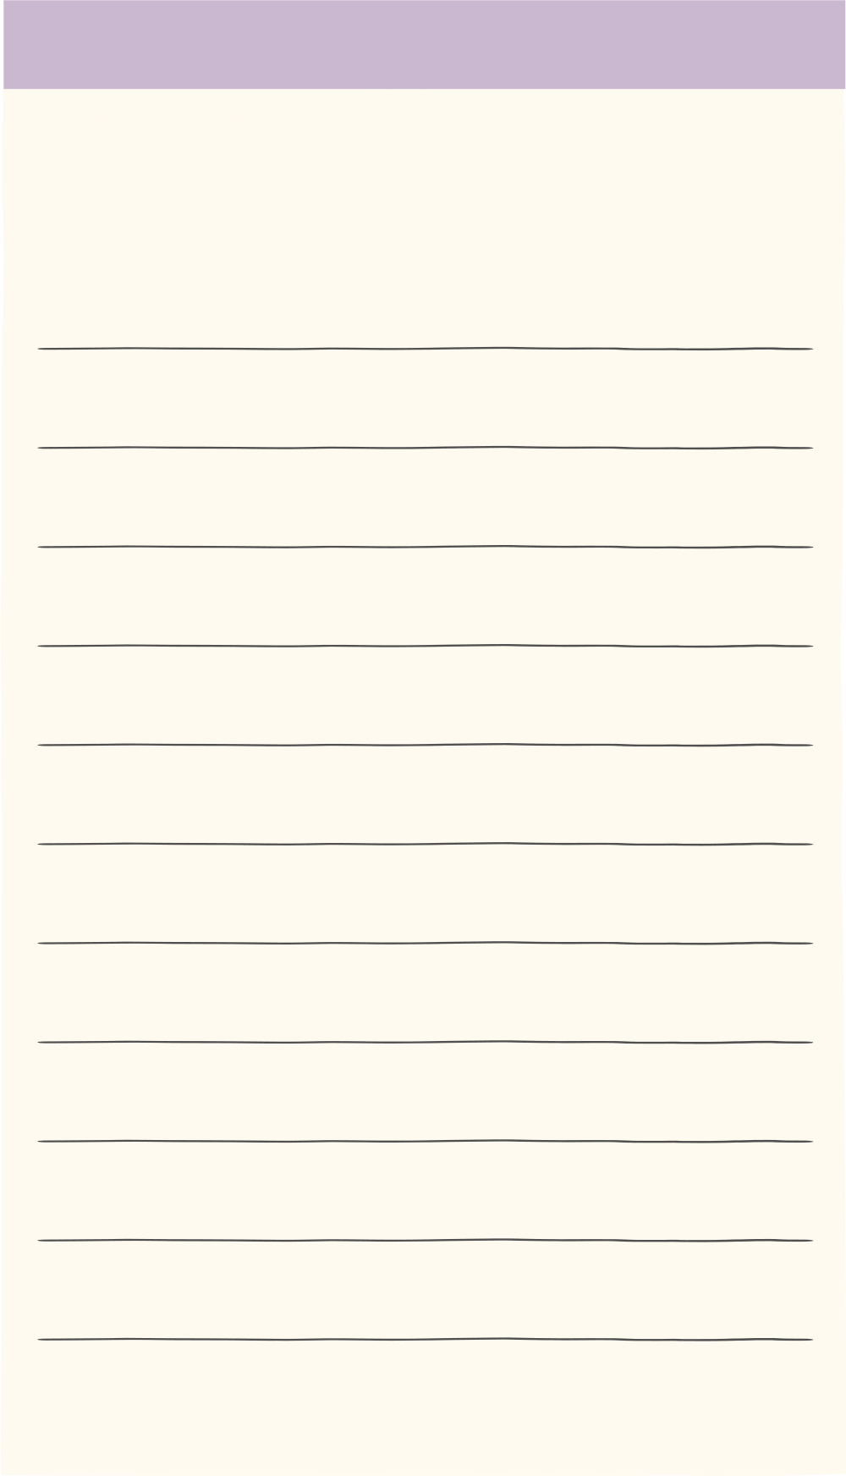
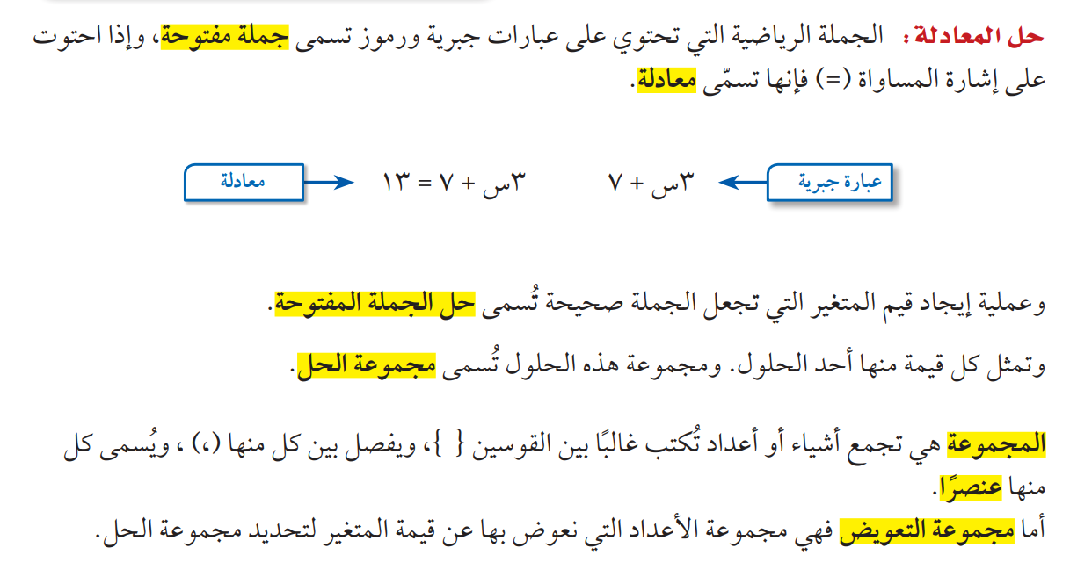



1- 1 المعادلات
ص/ 10
@mimaalth

Slide 5

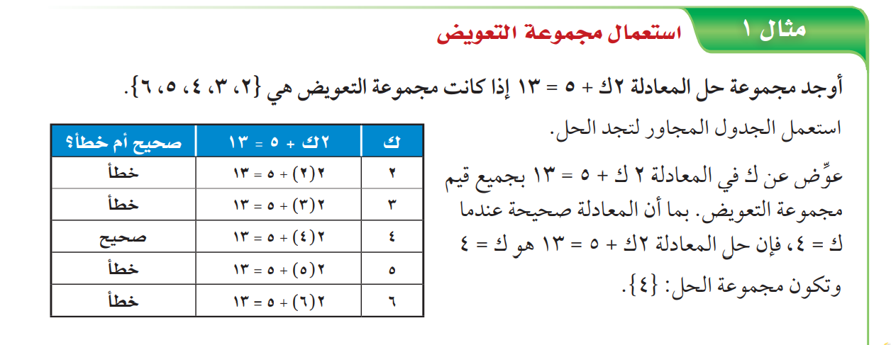


1- 1 المعادلات
ص/ 10
@mimaalth

Slide 6


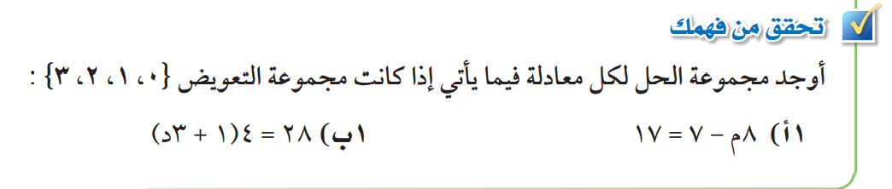
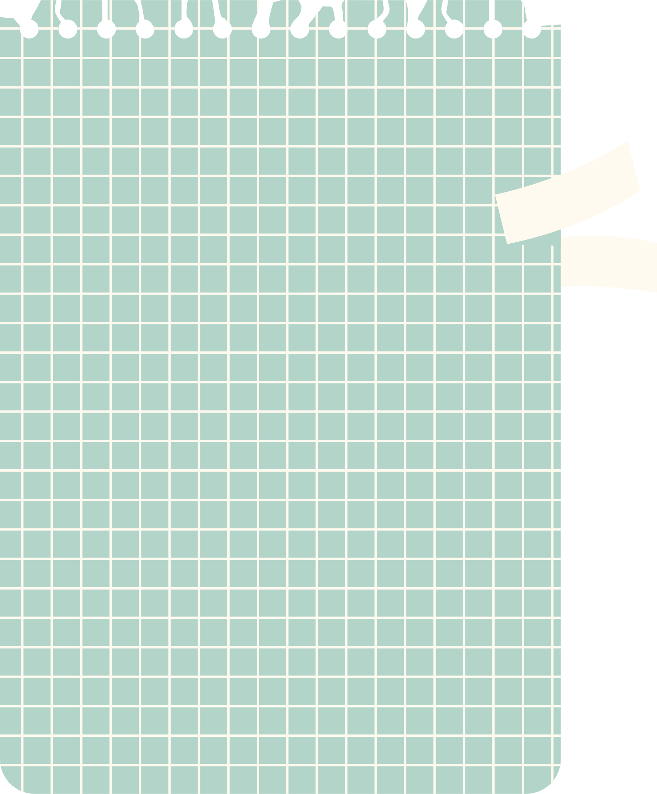

1- 1 المعادلات
ص/ 10
@mimaalth

Slide 7

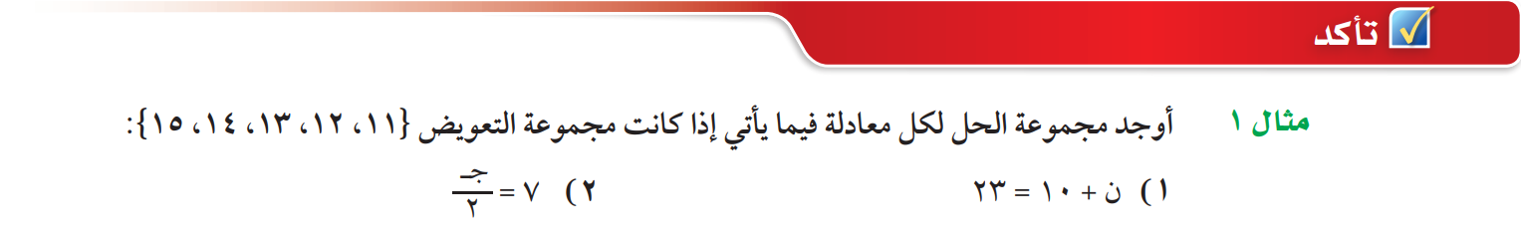

1- 1 المعادلات
ص/ 15
@mimaalth

Slide 8
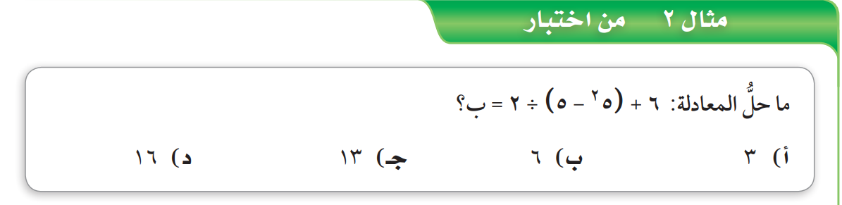
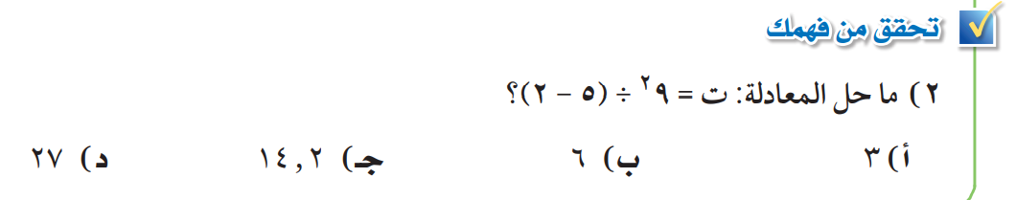
1- 1 المعادلات
ص/ 11
@mimaalth

Slide 9

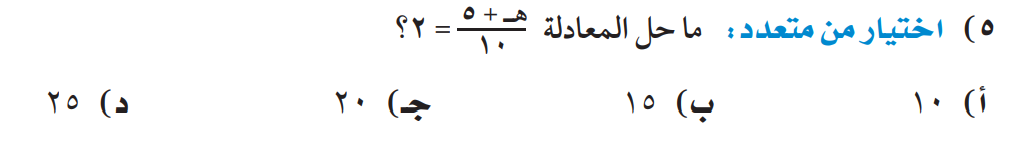

1- 1 المعادلات
ص/ 12
@mimaalth

Slide 10
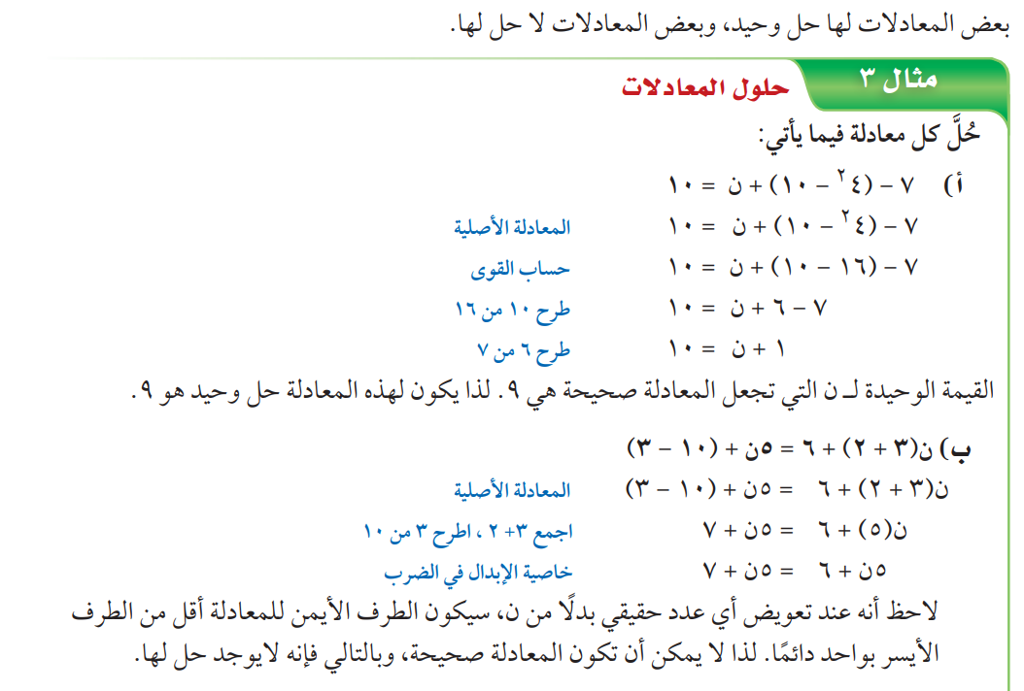
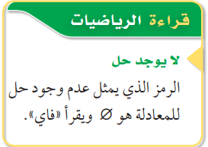
1- 1 المعادلات
ص/ 11
@mimaalth

Slide 11
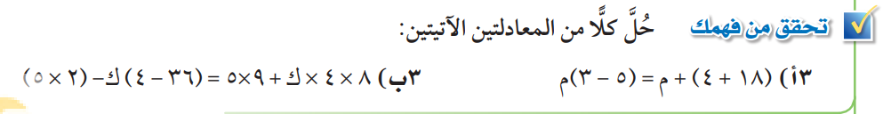
1- 1 المعادلات
ص/ 11
@mimaalth

Slide 12
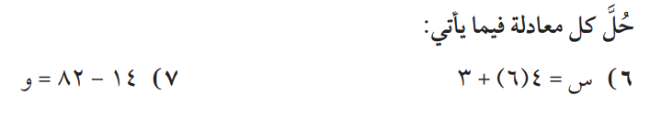
1- 1 المعادلات
ص/ 11
@mimaalth

Slide 13


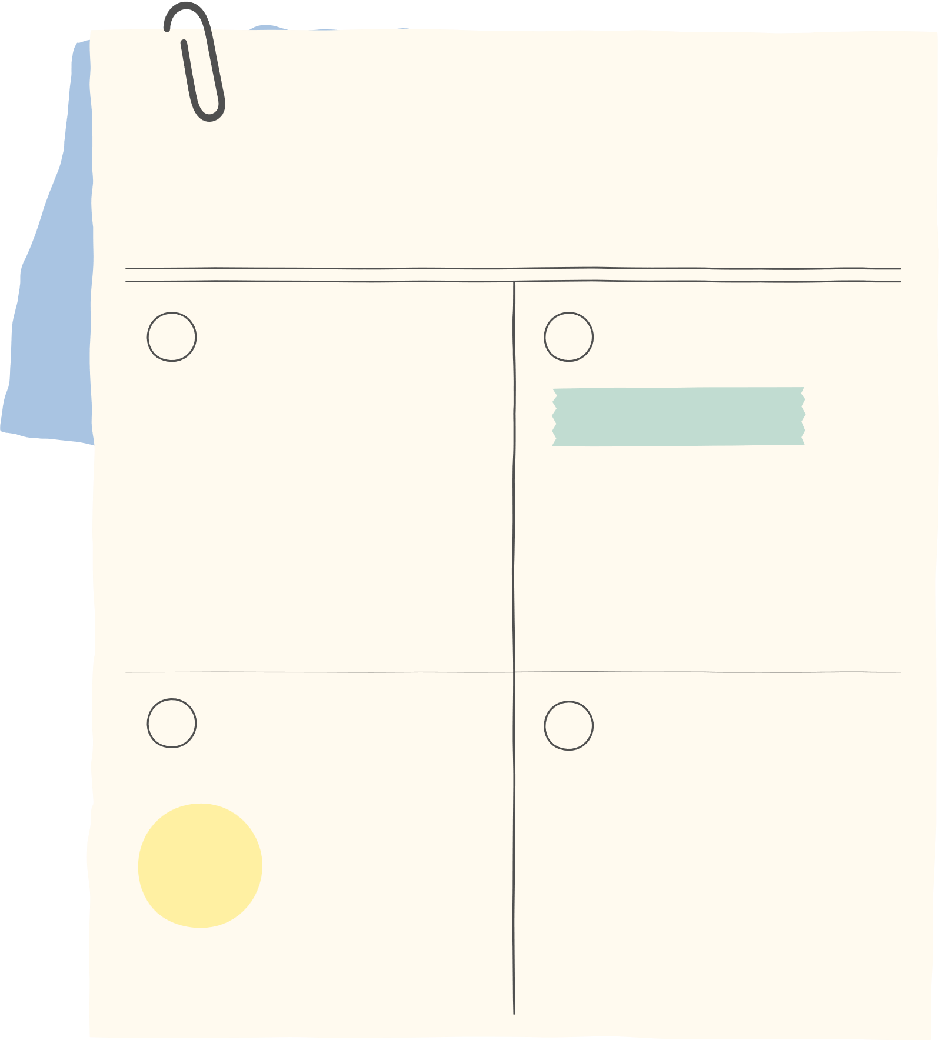
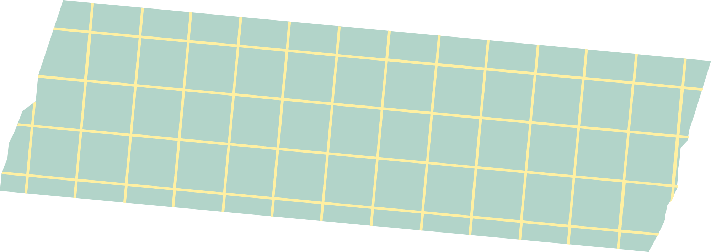

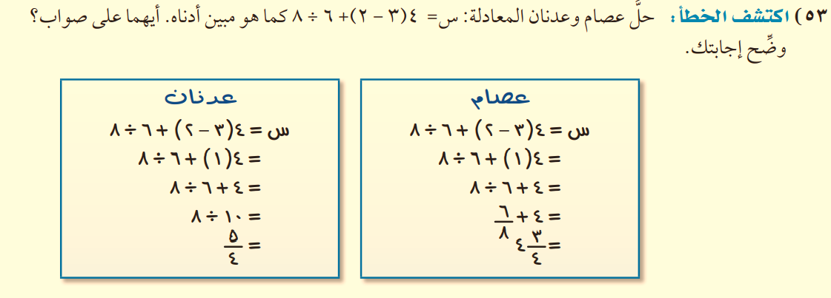

1- 1 المعادلات
ص/ 15
@mimaalth

Slide 14
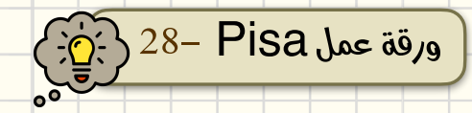

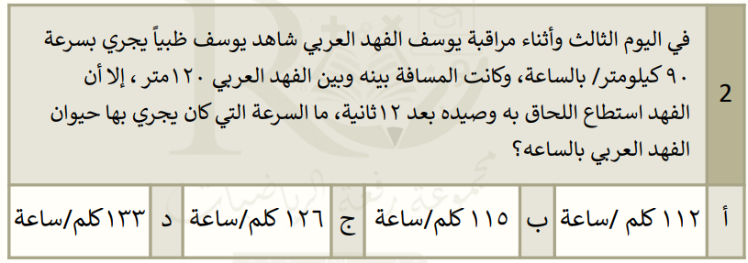

1- 1 المعادلات
أنا سعودي والعالم ينتظرني ..
فلنترك بصمة على خريطة العالم ..
@mimaalth

Slide 15


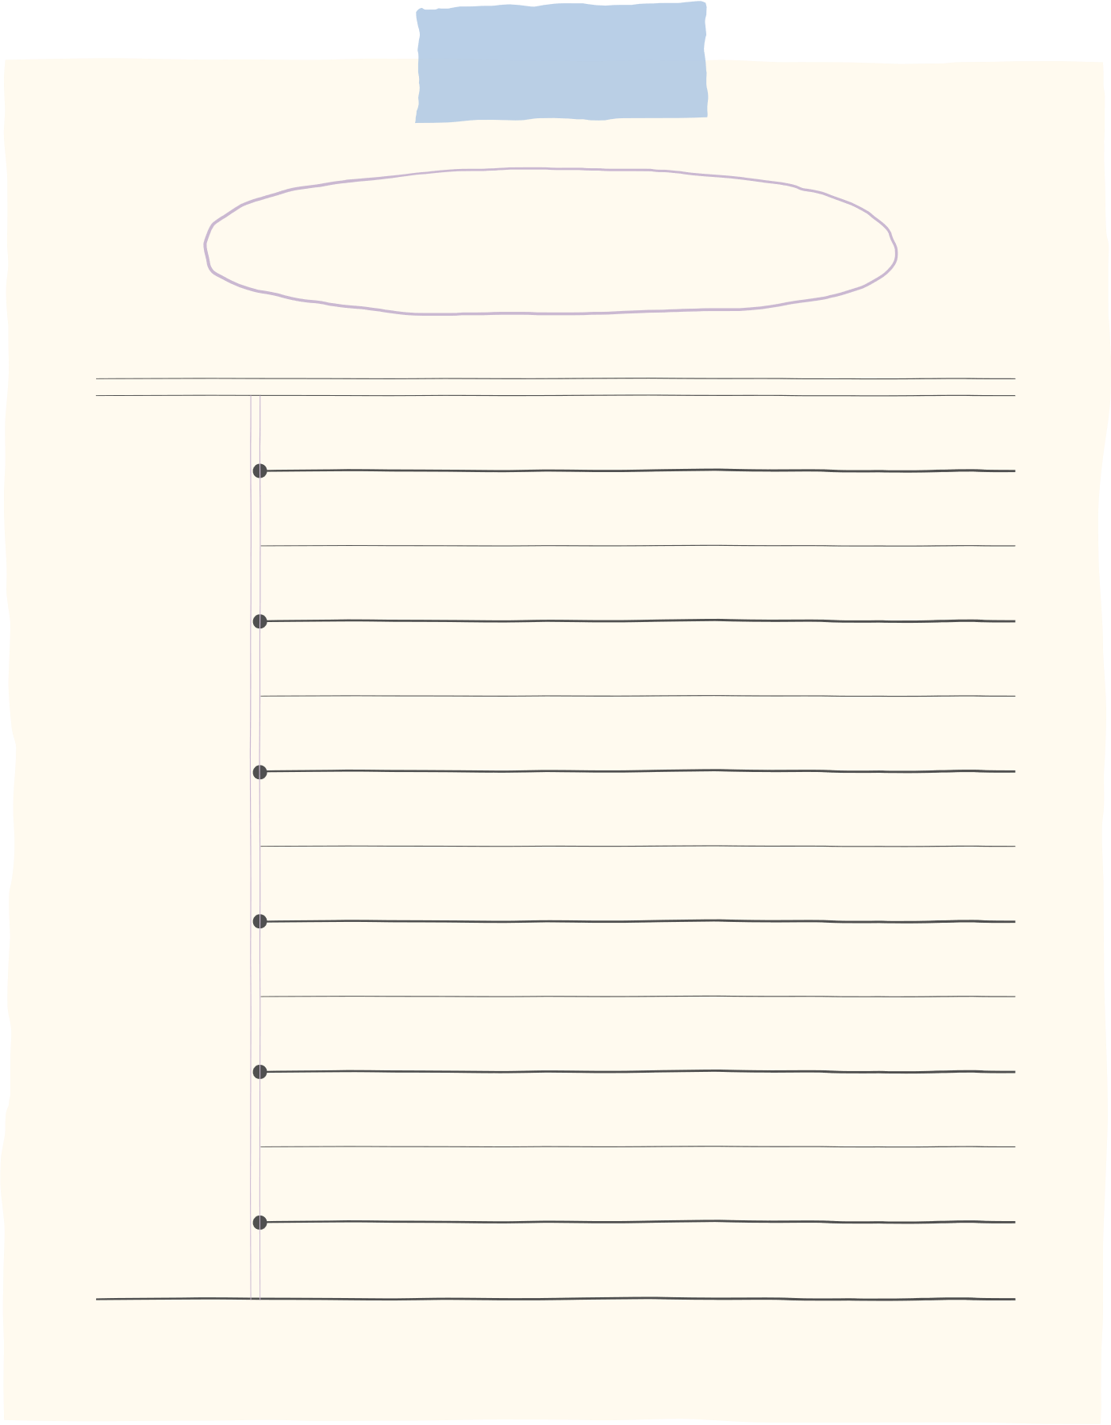

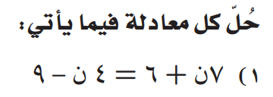

التقويم ..
ماذا تعلمت ؟
@mimaalth

Slide 16
منصة مدرستي ،،
الواجب ،
@mimaalth

Slide 17
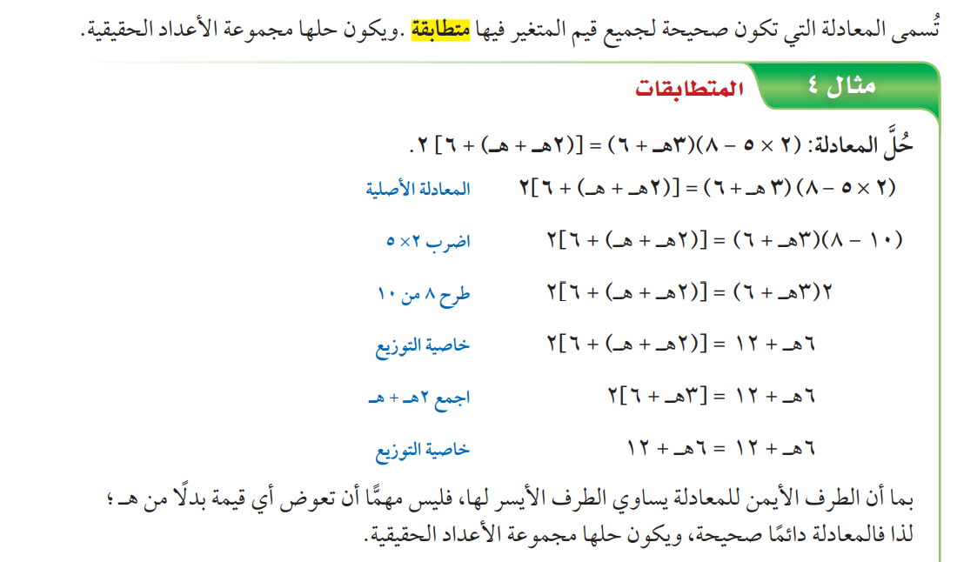
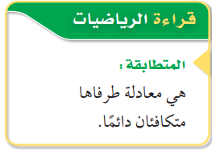
1- 1 المعادلات
ص/ 14
@mimaalth

Slide 18
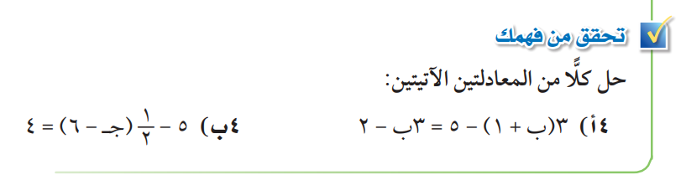
1- 1 المعادلات
ص/ 13
@mimaalth
@mimaalth

Slide 19

1- 1 المعادلات
ص/ 15
@mimaalth

Slide 20
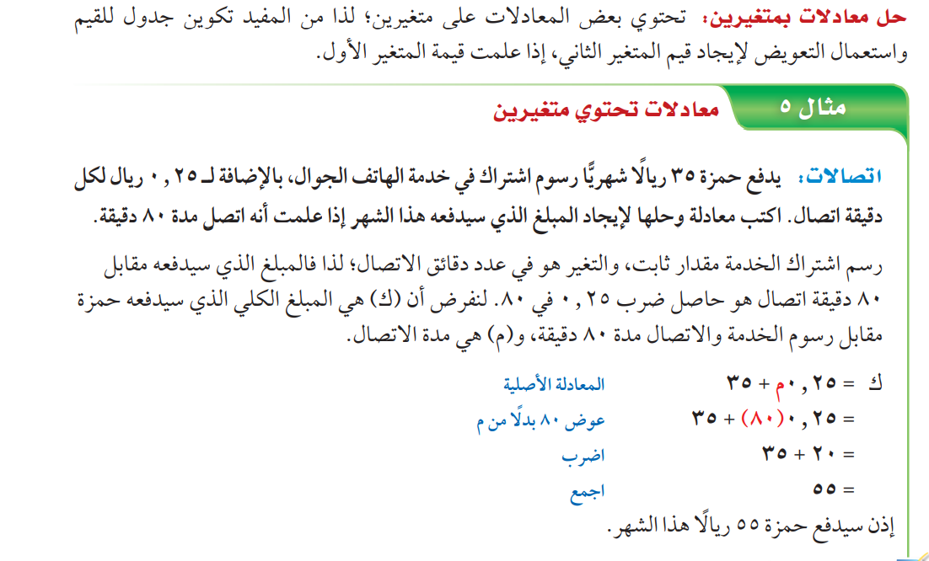
1- 1 المعادلات
ص/ 12
@mimaalth

Slide 21
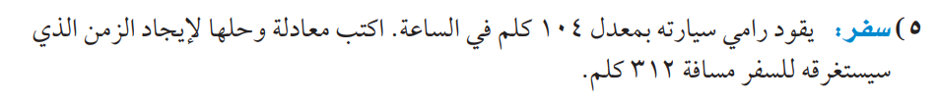
1- 1 المعادلات
تحقق من فهمك
ص/ 14
@mimaalth

Slide 22
1- 1 المعادلات
ربط بالواقع
ص/ 15
@mimaalth
@mimaalth

Slide 23
منصة مدرستي ،،
س/ 49ص 16
الواجب ،
@mimaalth

